Slide 1
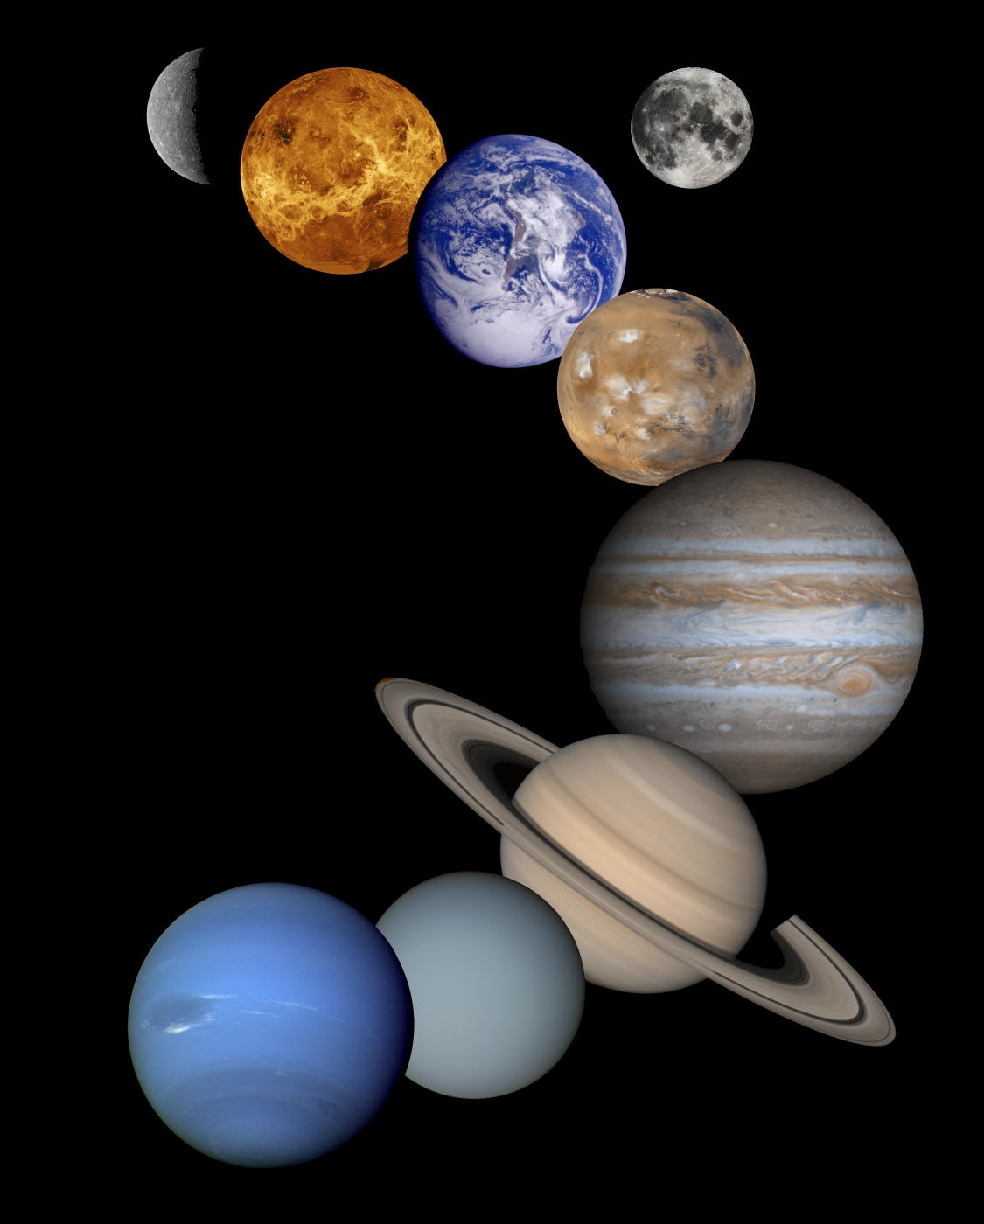
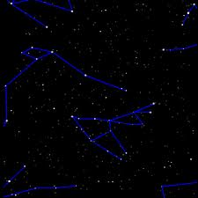
La vision de l'espace au cours du temps
I/ Système solaire
II/ Constellations

Slide 2
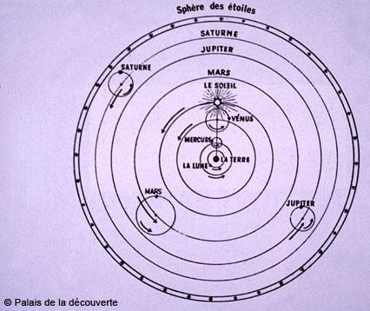
Vision de système solaire au IIe siècle d'après Ptolémée

Slide 3
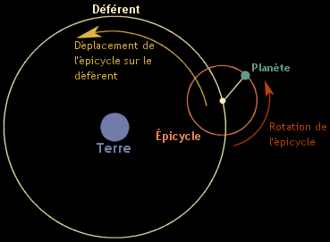
Vision du système solaire au XVIe siècle par Copernic

Slide 4
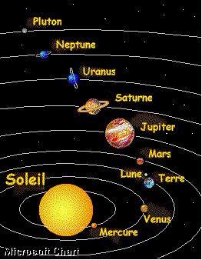
Vision du système solaire au XVIIe siècle par Kepler

Slide 5
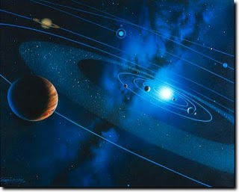
Loi de la gravitation selon Newton

Slide 6
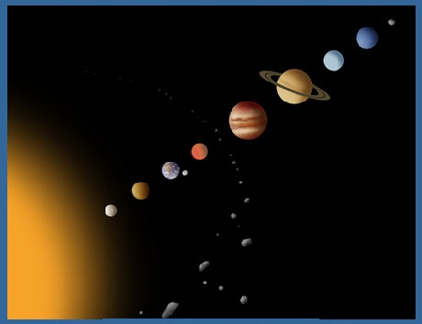
Vision du système solaire actuel
Neptune
Uranus
Saturne
Jupiter
Mars
Terre
Vénus
Mercure
Soleil

Slide 7
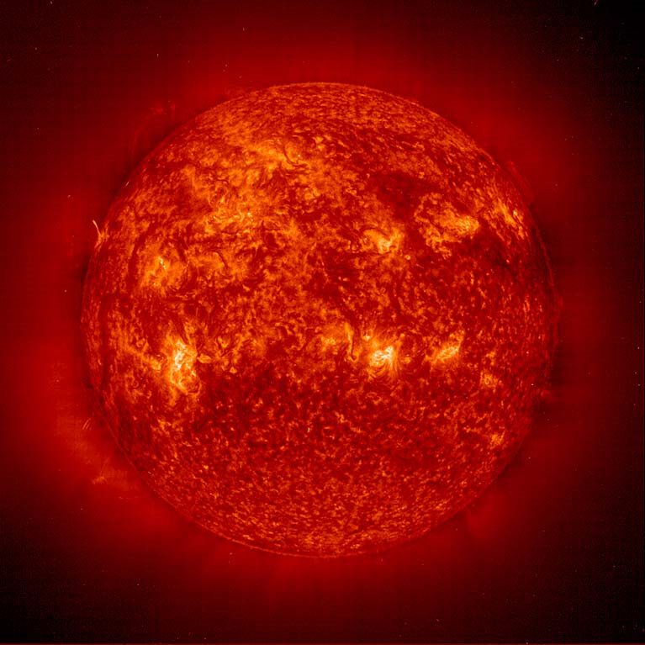
Soleil
Types | Année de découverte | Satellites
Etoiles | 4,6 milliard d’années avant J.C. | 0

Slide 8
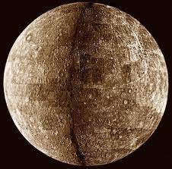
Mercure
Types | Année de découverte | Satellites
Planète tellurique | I e siècle | 0

Slide 9
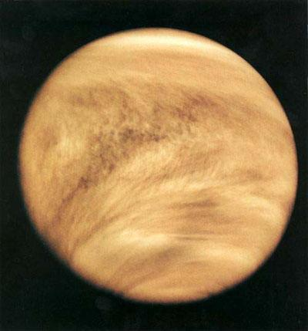
Vénus
Types | Année de découverte | Satellites
Planète tellurique | 685 av. J.C. | 0

Slide 10
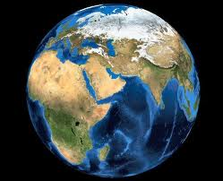
Terre
Types | Année de découverte | Satellites
Planète tellurique |  | 1

Slide 11
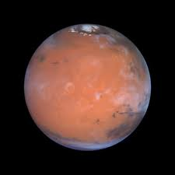
Mars
Types | Année de découverte | Satellites
Planète tellurique | 2500 av. J.C. | 2

Slide 12
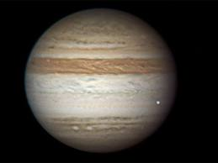
Jupiter
Types | Année de découverte | Satellites
Planète gazeuse | 2441 av. J.C. | 63

Slide 13
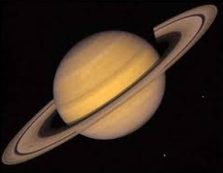
Saturne
Types | Année de découverte | Satellites
Planète gazeuse | 1610 | 31

Slide 14
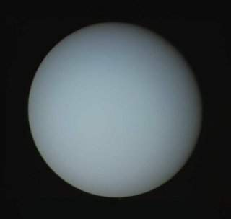
Uranus
Types | Année de découverte | Satellites
Planète gazeuse | 1781 | 27

Slide 15
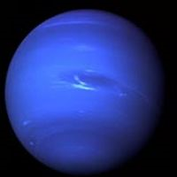
Neptune
Types | Année de découverte | Satellites
Planète gazeuse | 1846 | 13

Slide 16
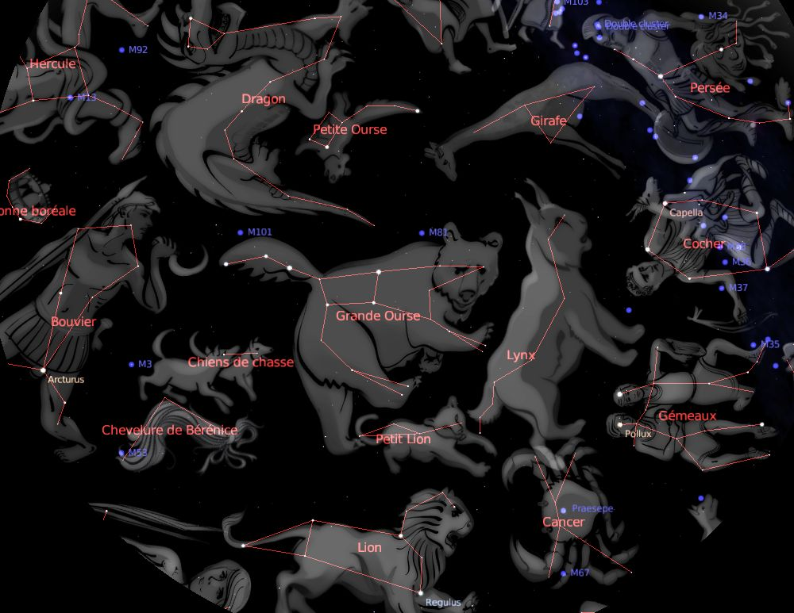
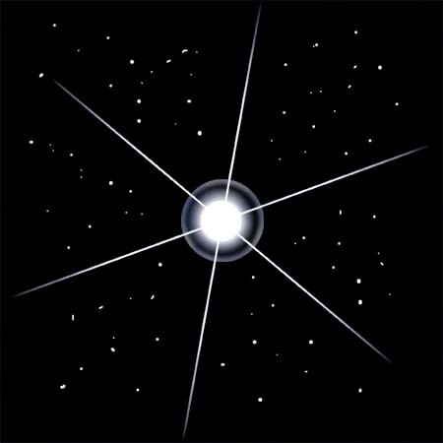
La tête dans les étoiles

Slide 17
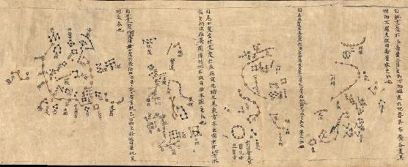
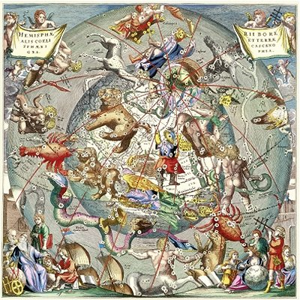
Les constellations durant l’Antiquité
Le premier Atlas complet du ciel pendant le VIe siècle
Carte du ciel antique

Slide 18
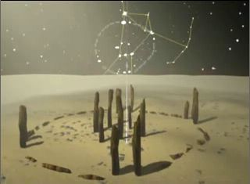
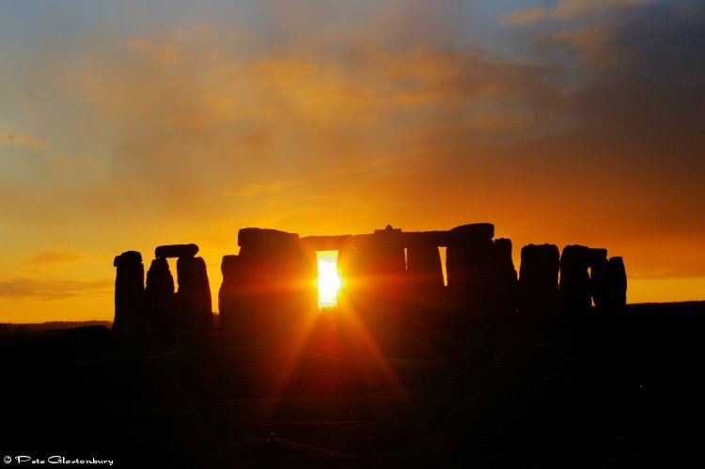
Observatoires du passé?
Nabta Playa (Egypte)
Stonehenge (Angleterre)

Slide 19
La Grande Ourse et la Petite Ourse:
Une légende grecque…

Slide 20
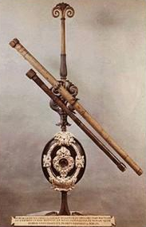
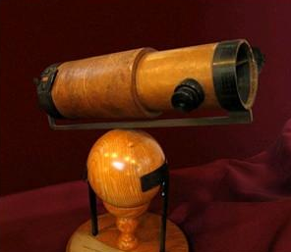
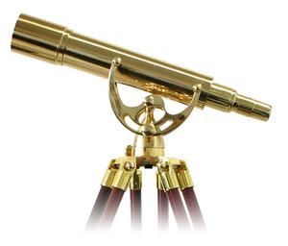
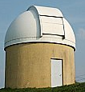
Lunettes astronomiques et nouvelles techniques pour observer les étoiles
La première lunette astronomique inventée en 1609 par l’italien Galilée
Le premier télescope d’Isaac Newton inventée en 1671
La lunette Harbour Master, utilisée par les marins
Observatoire astronomique moderne

Slide 21
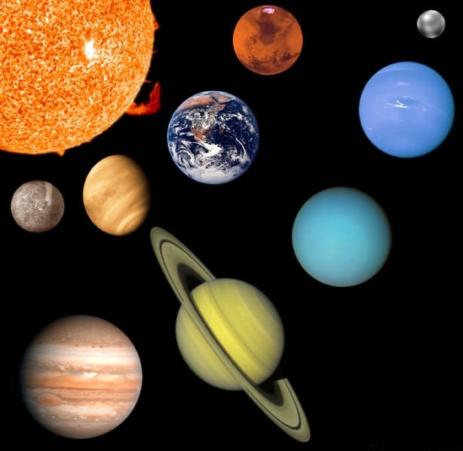
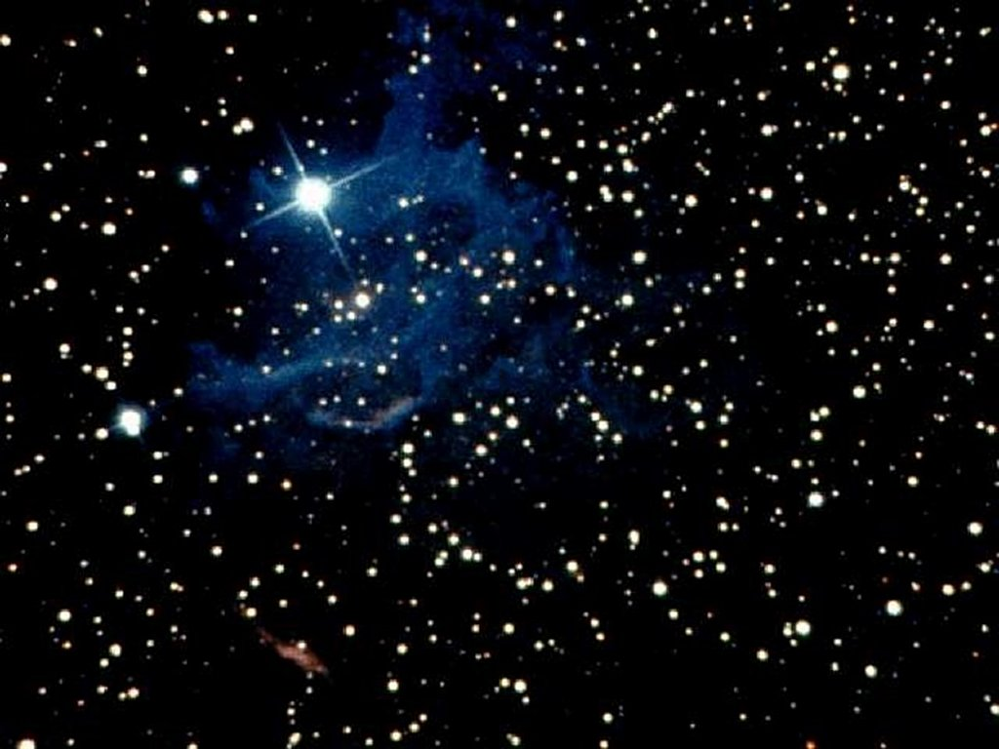
Conclusion
Reste t-il encore des choses à découvrir dans l’espace?

